Slide 1
AI 활용 주간 보고
eformsign 견적서 빌더 — 2025.05.12
㈜포시에스

Slide 2
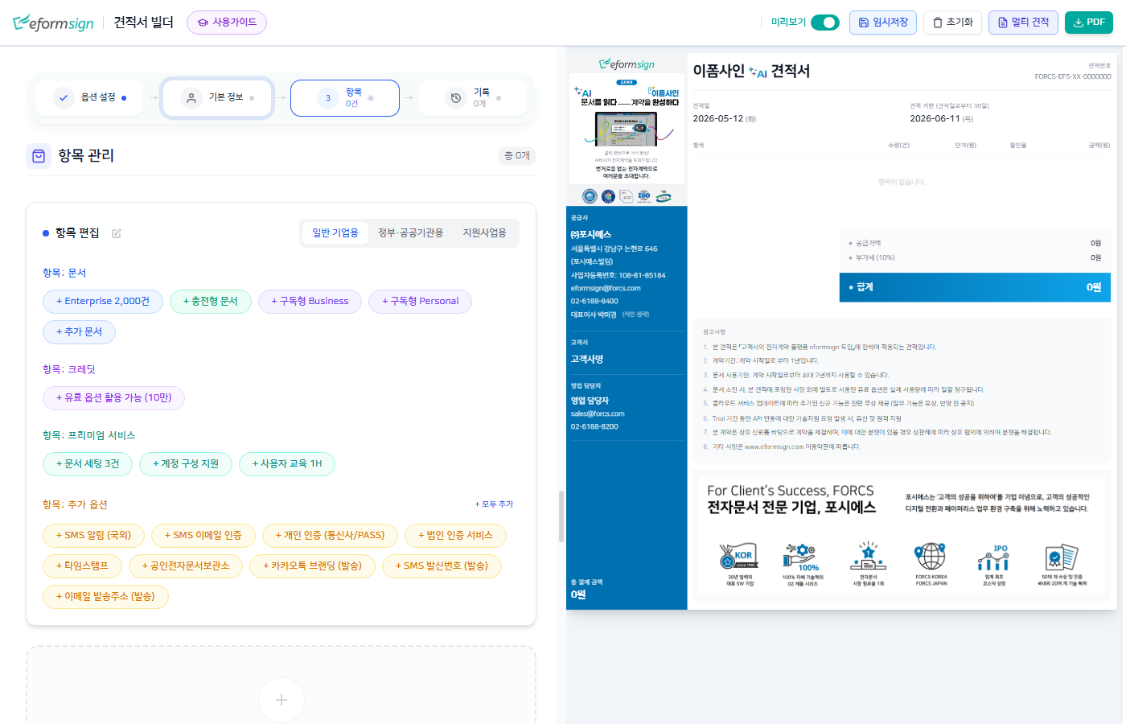
eformsign 견적서 빌더란?
eformsign SaaS 영업팀을 위한 웹 기반 견적서 작성 도구
실시간 미리보기 + PDF 내보내기 + 멀티 견적 병합
일반 기업 / 정부·공공 / 지원사업용 3가지 견적 모드 지원
React + TypeScript + Vite 기반, Vercel 배포
Claude AI로 기능 개발 및 버그 수정 수행

Slide 3
금주 작업 내역 (8건 커밋)
구분 | 작업 내용
신규 기능 | 지원사업용 견적 계산 (VAT=정가×10%, 지원금, 합계 공식)
신규 기능 | 직인 이미지 업로드 + 3단계 설정 (직인/직인생략/숨김)
신규 기능 | 할인단가↔할인율 상호 자동 계산 UI
버그 수정 | 비고 텍스트 색상 프리뷰 미반영 수정
버그 수정 | 비고 폰트 서식 다른 행으로 번지는 현상 수정
개선 | 기본 정보 탭에 현재 모드 배지 표시
개선 | 비고/참고사항 폰트 가독성 향상
문서 | 사용가이드 업데이트 (신규 기능 반영)

Slide 4
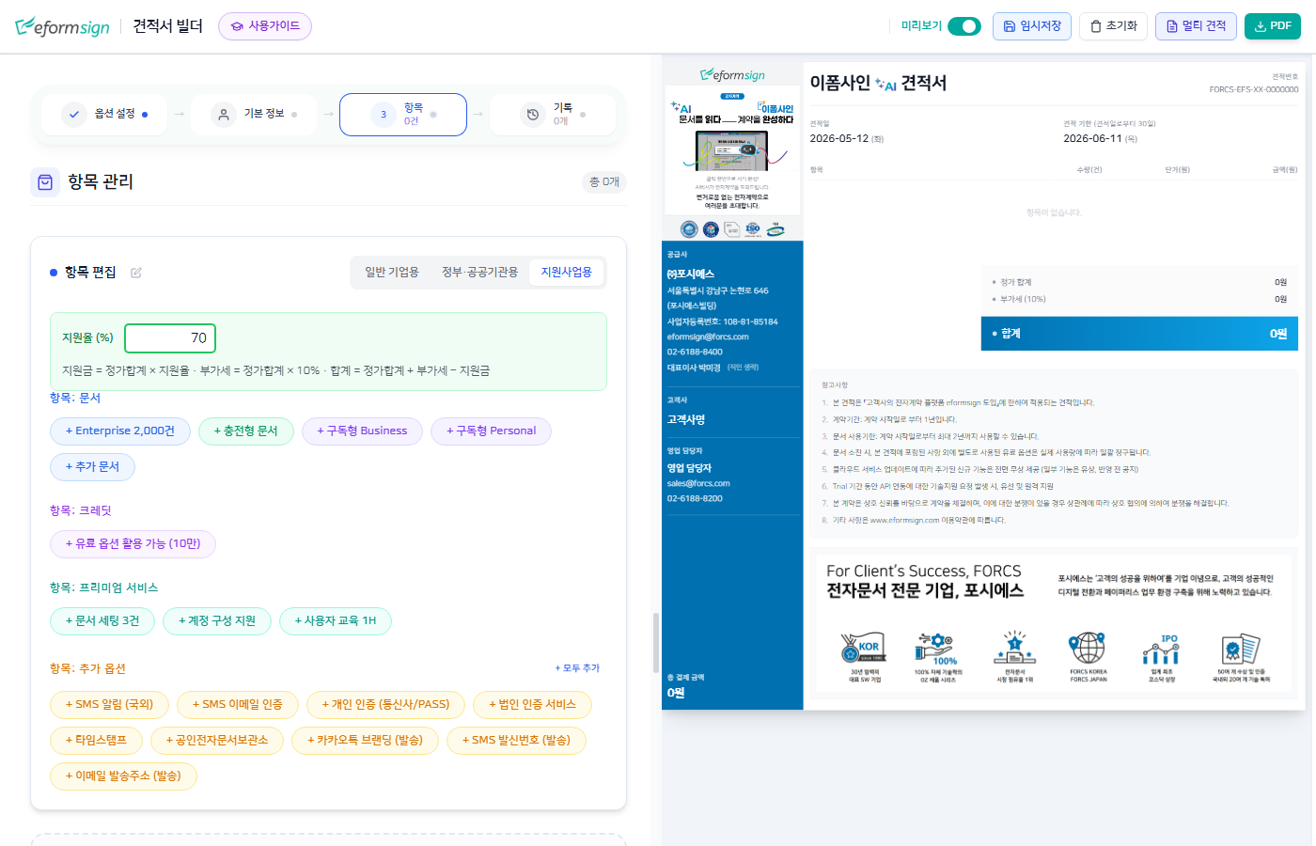
지원사업용 견적 모드
부가세 = 정가합계 × 10% (기존: 공급가액 기준)
지원금 = 정가합계 × 지원율(%)
합계 = 정가합계 + 부가세 − 지원금
지원율 입력 UI + 행별 할인 자동 숨김
프리뷰에 녹색 지원금 하이라이트
합계 = 정가합계 + 부가세 − 지원금
예) 4,100,100 + 410,010 − 2,870,070 = 1,640,040

Slide 5
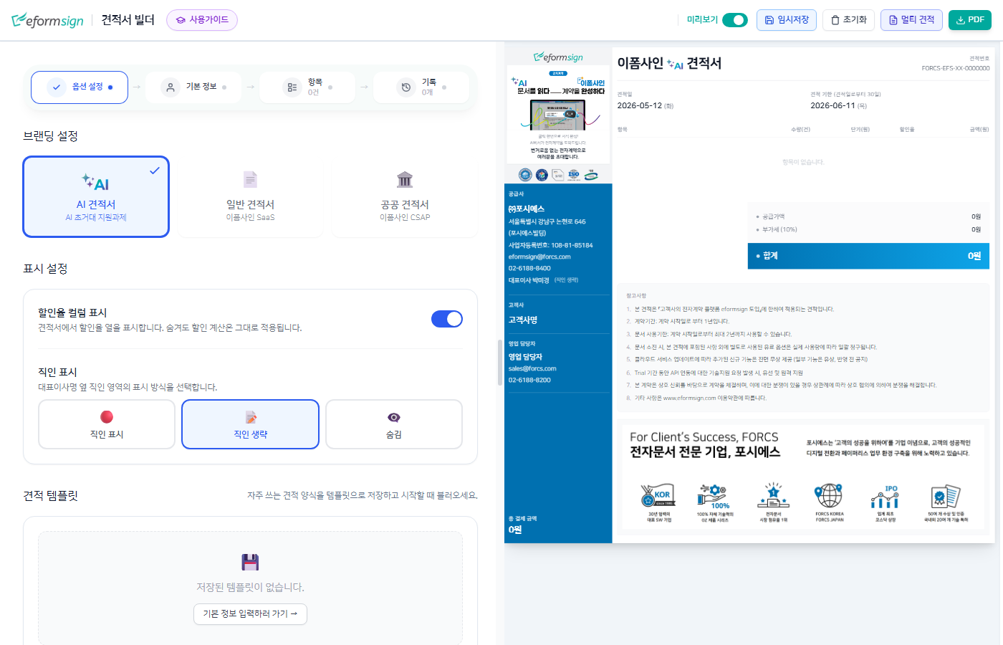
할인단가 상호 동기 & 직인 설정
할인단가 ↔ 할인율
직인 3단계 설정
정가(단가) → 할인단가 직접 입력 → 할인율 자동 역산
할인율 입력/프리셋(30%/60%/100%) → 할인단가 자동 계산
소수점 정밀도 유지로 반올림 오차 방지
표시는 정수 반올림 (예: 18.75% → "19%")
직인 표시: 실제 직인 이미지 업로드 (PNG/JPG, 500KB)
직인 생략: "(직인 생략)" 텍스트 표시
숨김: 대표이사명만 표시

Slide 6
AI 활용 효과
8건 기능/버그를 하루 만에 개발·테스트·배포 완료
자동화된 테스트 (Vitest 32건 통과) + 프로덕션 빌드 검증
실시간 프리뷰 E2E 검증으로 시각적 정확도 확보
코드 리뷰 + 잠재 버그 사전 탐지 (5건 분석, 모두 안전)
의도 확인 → 구현 → 검증 → 배포 사이클 자동화
8
32
5
0
커밋 (하루)
테스트 통과
버그 사전 탐지
배포 장애

Slide 7
Next Steps
지원사업 견적 현업 피드백 반영
PDF 출력 품질 최적화
고객사별 견적 이력 관리 기능 검토
감사합니다

